Slide 1
Проектная работа «Создание приложения для построения геометрических конструкций на Python»
Выполнил: Русанов Евгений, 10А класс
Руководитель: Волосникова Ольга Николаевна, учитель математики

Slide 2
Цель проекта:
Cоздать программу с графическим интерфейсом для построения и анализа геометрических конструкций.
Актуальность:
Построение геометрических конструкций вручную может быть трудоемким и утомительным процессом, а также использование классических инструментов для построения приводит к достаточно большим погрешностям.

Slide 3
Задачи для достижения цели проекта:
Изучить теорию по теме “счет в комплексных координатах для решения геометрических задач”.
Вывести формулы и зависимости, необходимые для программного вычисления объектов и их взаимодействий.
Выбрать необходимые библиотеки и фреймворки для написания программы.
Разработать интерактивный графический интерфейa.с для создания и редактирования геометрических конструкций.
Создать приложение, используя выбранные библиотеки и имеющиеся наработки.

Slide 4
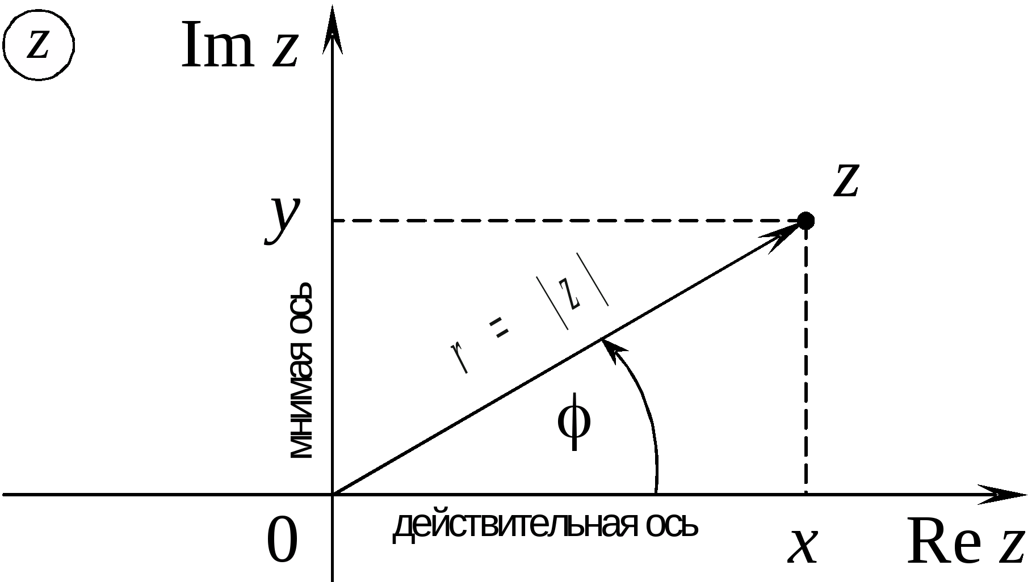
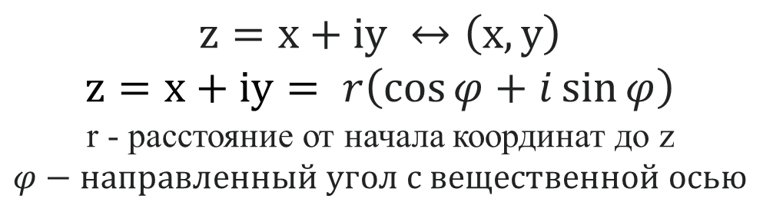
Комплексная плоскость
$z=x+iy$ (х, у - действительные числа; $i^{2}$= — 1)
$$z=x+iy ↔\left(x,y\right)$$
$$z=x+iy= r\left(\cos{φ}+i\sin{φ}\right)$$
r - расстояние от начала координат до z
$$φ−направленный угол с вещественной осью$$

Slide 5
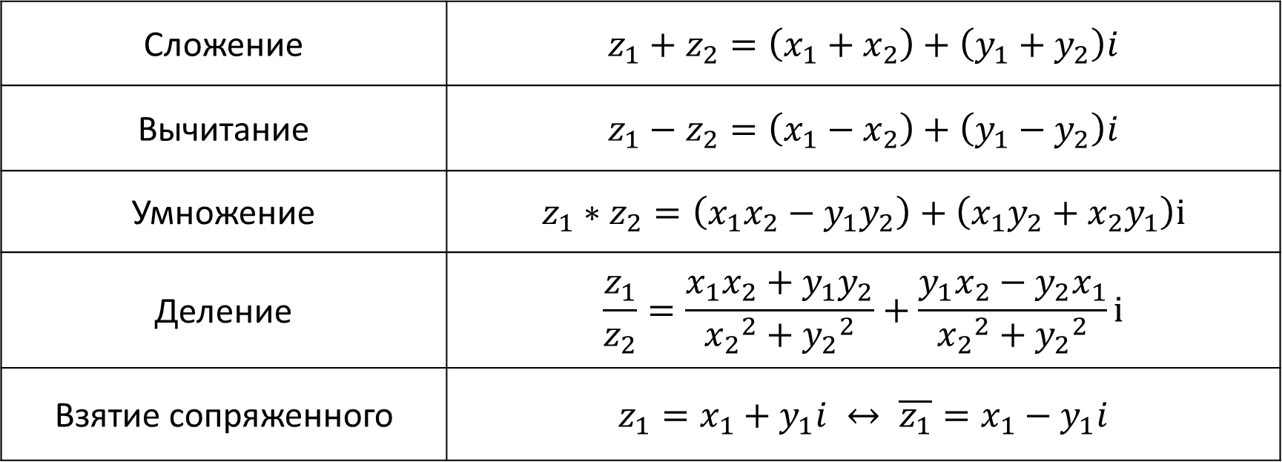
Базовые операции с комплексными числами
Пусть $z_{1}=x_{1}+y_{1}i$ и $z_{2}=x_{2}+y_{2}i$
Сложение | $$z_{1}+z_{2}=\left(x_{1}+x_{2}\right)+\left(y_{1}+y_{2}\right)i$$
Вычитание | $$z_{1}−z_{2}=\left(x_{1}−x_{2}\right)+\left(y_{1}−y_{2}\right)i$$
Умножение | $$z_{1}∗z_{2}=\left(x_{1}x_{2}−y_{1}y_{2}\right)+\left(x_{1}y_{2}+x_{2}y_{1}\right)i$$
Деление | $$\frac{z_{1}}{z_{2}}=\frac{x_{1}x_{2}+y_{1}y_{2}}{{x_{2}}^{2}+{y_{2}}^{2}}+\frac{y_{1}x_{2}−y_{2}x_{1}}{{x_{2}}^{2}+{y_{2}}^{2}}i$$
Взятие сопряженного | $$z_{1}=x_{1}+y_{1}i ↔ \overline{z_{1}}=x_{1}−y_{1}i$$

Slide 6
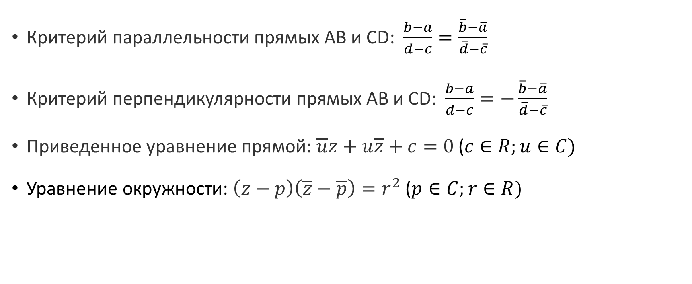
Основные критерии и уравнения
Критерий параллельности прямых АB и СD: $\frac{b−a}{d−c}=\frac{\overline{b}−\overline{a}}{\overline{d}−\overline{c}}$
Критерий перпендикулярности прямых АB и СD: $\frac{b−a}{d−c}=−\frac{\overline{b}−\overline{a}}{\overline{d}−\overline{c}}$
Приведенное уравнение прямой: $\overline{u}z+u\overline{z}+c=0$($c∈R;u∈C)$
Уравнение окружности: $\left(z−p\right)\left(\overline{z}−\overline{p}\right)=r^{2}$ ($p∈C;r∈R)$

Slide 7
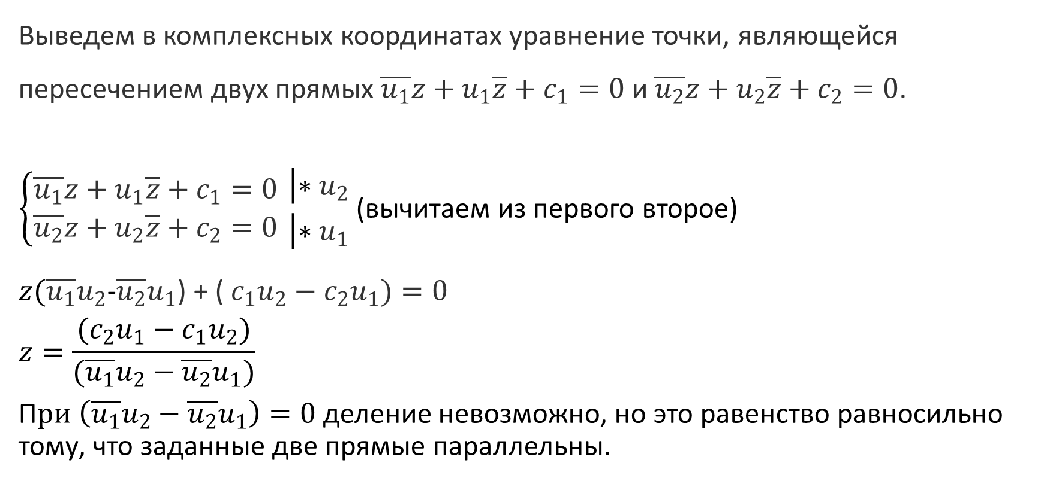
Пример комплексных вычислений
Выведем в комплексных координатах уравнение точки, являющейся пересечением двух прямых $\overline{u_{1}}z+u_{1}\overline{z}+c_{1}=0$ и $\overline{u_{2}}z+u_{2}\overline{z}+c_{2}=0$.
$\left\{\begin{aligned}\overline{u_{1}}z+u_{1}\overline{z}+c_{1}=0 \\ \overline{u_{2}}z+u_{2}\overline{z}+c_{2}=0\end{aligned}\right.$ $\begin{matrix}\left|∗u_{2}\right. \\ \left|∗u_{1}\right.\end{matrix}$ (вычитаем из первого второе)
$z(\overline{u_{1}}u_{2}$-$\overline{u_{2}}u_{1}$) + ($c_{1}u_{2}−c_{2}u_{1})=0$
$$z=\frac{(c_{2}u_{1}−c_{1}u_{2})}{(\overline{u_{1}}u_{2}−\overline{u_{2}}u_{1})}$$
П$ри \left(\overline{u_{1}}u_{2}−\overline{u_{2}}u_{1}\right)=0$ деление невозможно, но это равенство равносильно тому, что заданные две прямые параллельны.

Slide 8
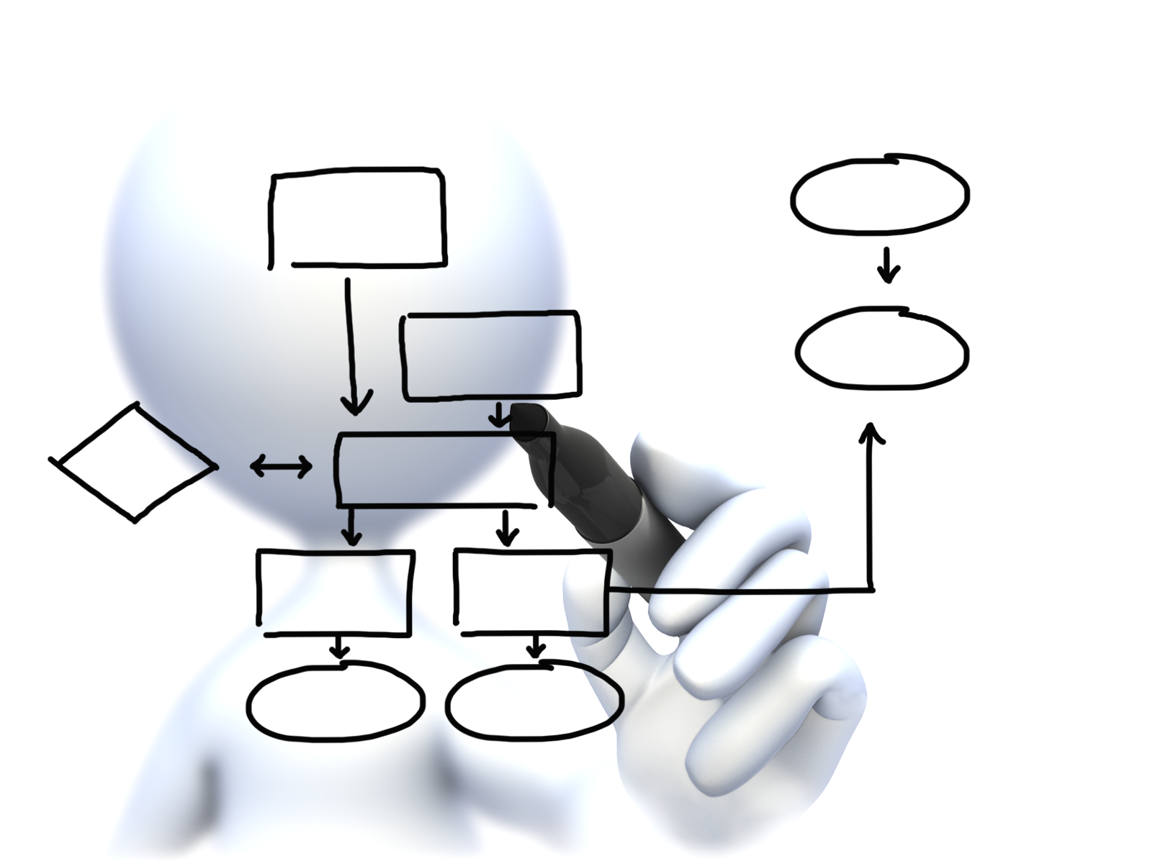
Структура приложения
Взаимодействие с пользователем
Проведение необходимых изменений и расчетов
Отрисовка программы

Slide 9

Взаимодействие с пользователем
После того как пользователь совершил какое-то действие, функции, отвечающие за работу с ним, считывают полученные данные и форматируют в нужную форму для передачи на следующий этап.

Slide 10
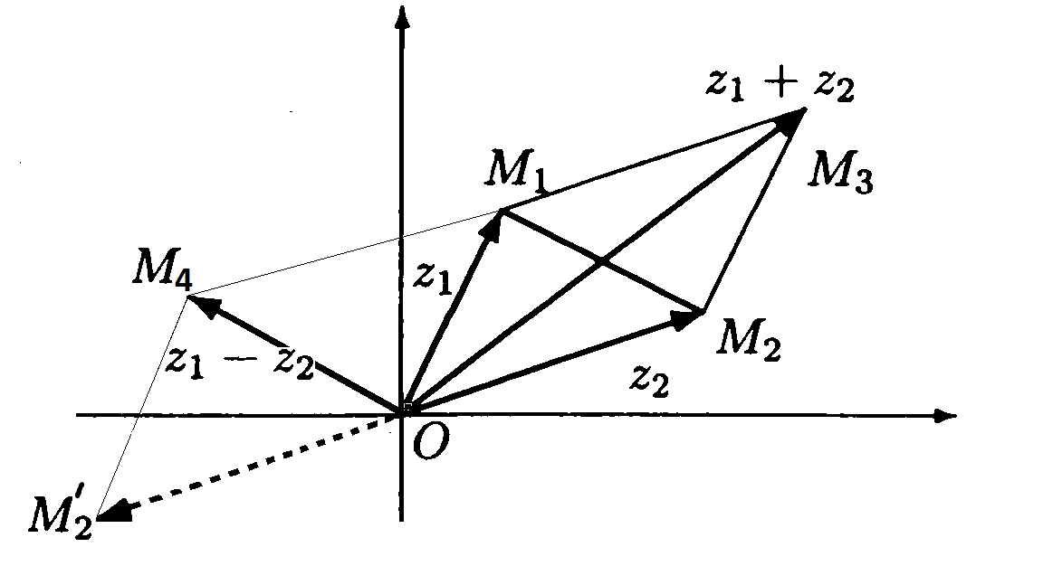
Проведение необходимых изменений и расчетов
Совершаться расчет координат и зависимостей новых объектов, а также происходит перерасчет старых объектов на комплексной плоскости

Slide 11
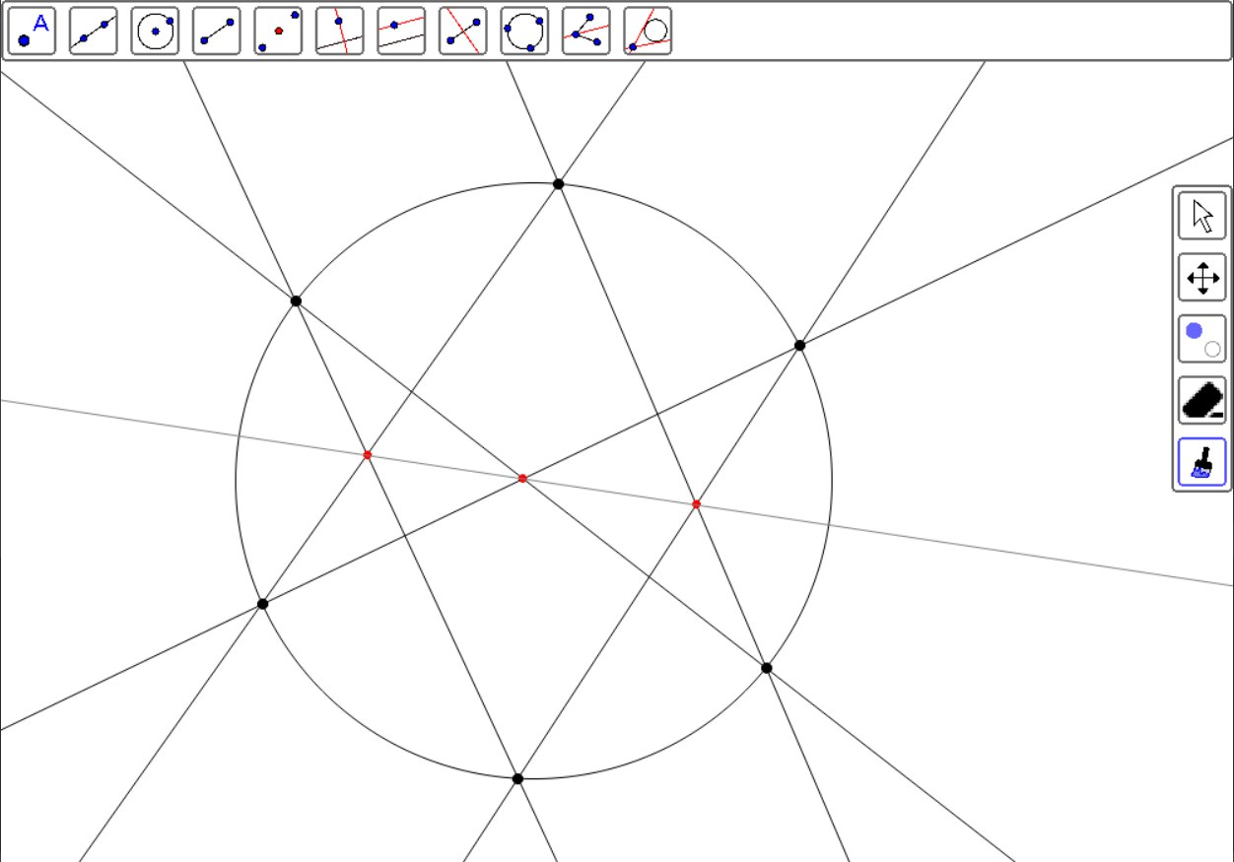
Отрисовка программы
На этом этапе происходит отрисовка видимой части плоскости и всех объектов участвующих в дизайне и работе приложения.
Справа представлена Т.Паскаля.

Slide 12
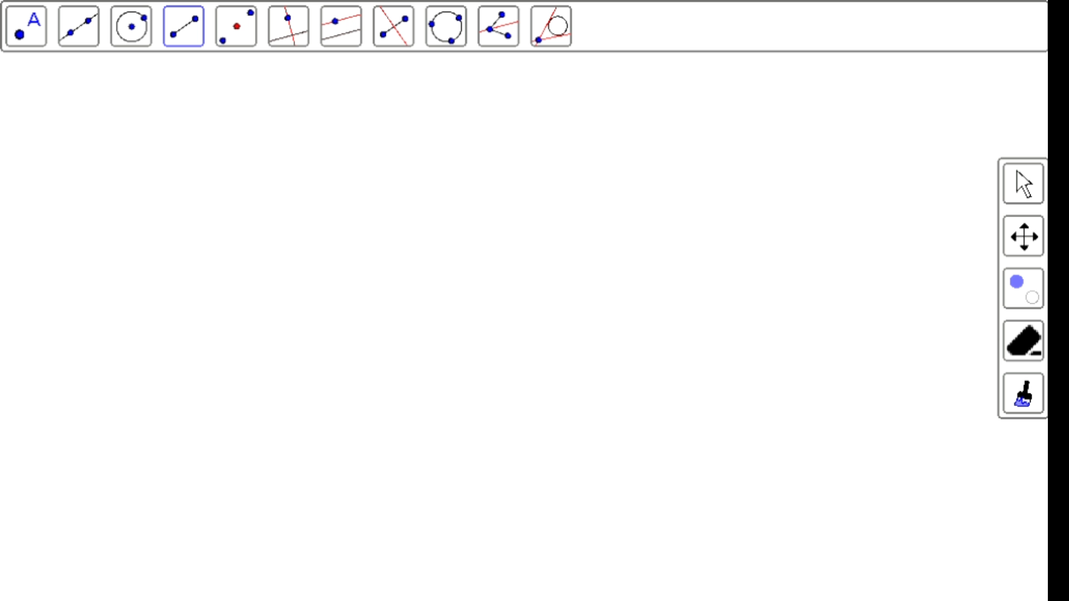

Slide 13
Заключение
В процессе создания приложения были изучены основные понятия и методы комплексной плоскости, были описаны и вычислены основные формулы для работы в комплексных координатах и на основе всего вышесказанного была достигнута цель проекта, а именно, было создано приложение для построения точных геометрических чертежей, которое уже протестировали 6 моих знакомых. Созданное приложение, а так же другие материалы проекта доступны на Github

Slide 14
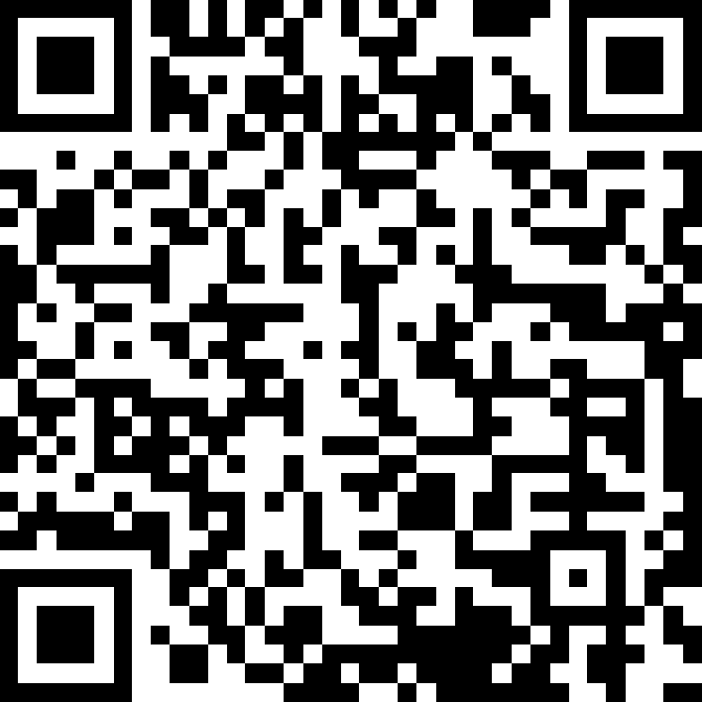
Спасибо за внимание!
QR-код на Github проекта

